Slide 1


Slide 2
Номер недели | Номер практики | Неделя выдачи | Наименование практики | Срок сдачи
1 | 1 | 1 неделя | Описание функционала системы. | 2 неделя
2 | 2 | 2 неделя | Описание функций системы через диаграмму вариантов использования. | 3 неделя
3 | 3 | 4 неделя | Построение UML – модели системы. Диаграмма классов анализа. | 5 неделя
5 | 4 | 6 неделя | Построение UML – модели системы. Диаграмма последовательности. | 7 неделя
7 | 5 | 8 неделя | Построение UML – модели системы. Диаграмма классов. | 9 неделя
9 | 6 | 10 неделя | Построение UML – модели системы. Диаграмма деятельности. | 11 неделя
11 | 7 | 12 неделя | Построение UML – модели системы. Диаграммы компонентов, развертывания. | 13 неделя
13 | 8 | 12 неделя | Доклад | 13-14 неделя
15 | 9 | 14 неделя | Проект | 15-16 неделя
Номер практики | Максимальный балл при сдаче в срок | Максимальный балл при сдаче после срока
1 | 5 | 3
2 | 5 | 3
3 | 8 | 6
4 | 8 | 6
5 | 8 | 6
6 | 8 | 6
7 | 8 | 6

Slide 3
Номер недели | Номер практики | Неделя выдачи | Наименование практики | Срок сдачи
1 | 1 | 1 неделя | Описание функционала системы. | 2 неделя
2 | 2 | 2 неделя | Описание функций системы через диаграмму вариантов использования. | 3 неделя
3 | 3 | 4 неделя | Построение UML – модели системы. Диаграмма классов анализа. | 5 неделя
5 | 4 | 6 неделя | Построение UML – модели системы. Диаграмма последовательности. | 7 неделя
7 | 5 | 8 неделя | Построение UML – модели системы. Диаграмма классов. | 9 неделя
9 | 6 | 10 неделя | Построение UML – модели системы. Диаграмма деятельности. | 11 неделя
11 | 7 | 12 неделя | Построение UML – модели системы. Диаграммы компонентов, развертывания. | 13 неделя
13 | 8 | 12 неделя | Доклад | 13-14 неделя
15 | 9 | 14 неделя | Проект | 15-16 неделя

Slide 4
Быстрое погружение в суть
Фундаментальными понятиями объектно-ориентированного подхода являются понятия объекта и класса, которые представляются абстракциями реальной или воображаемой сущности (набора сущностей).
Класс анализа – еще более абстрактная сущность, чем просто класс, представляет собой набор из одного или более классов. Таким образом, класс анализа – это укрупненная абстракция, которая на концептуальном уровне (без точного определения атрибутов и операций) описывает некоторый фрагмент системы
Это сложно. Если проще, то…
Класс анализа – это укрупненная абстракция, которая на концептуальном уровне (без точного определения атрибутов и операций) описывает некоторый фрагмент системы.

Slide 5
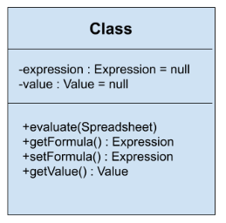
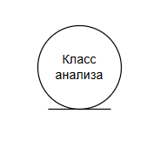
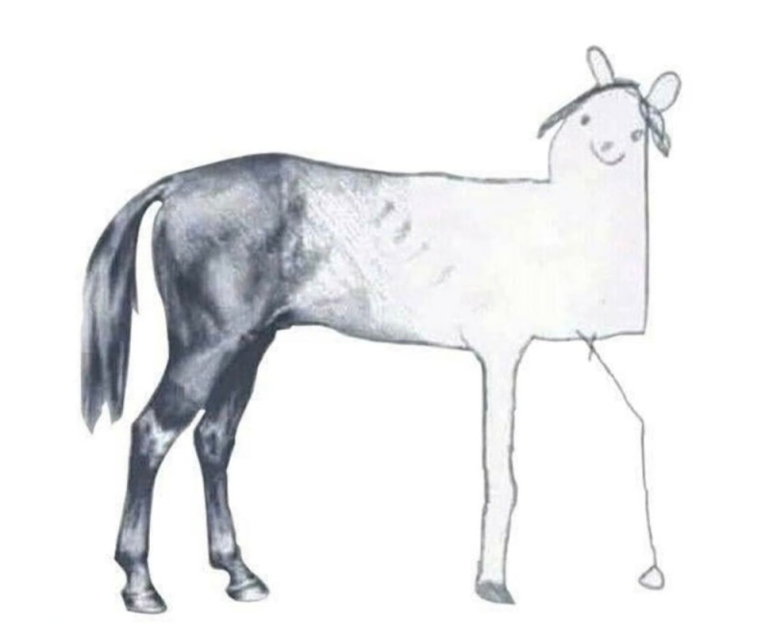
А попроще?
Диаграмма классов
Диаграмма классов анализа

Slide 6
Диаграмма классов анализа
Диаграмма классов анализа предназначена для определения внутренней архитектуры системы и состоит из ограниченного количества графических элементов (классов анализа / стереотипов).
Существует три вида классов анализа:
• граничный;
• управляющий;
• сущности.

Slide 7



Состав диаграммы
Граничный класс
Показывает способ связи пользователя с ПО
Диалоговые окна, модальные окна, да хоть монитор
Актёр
Его вы уже знаете
Управляющий класс
Отвечает за координацию, взаимодействие и управление другими объектами, выполняет сложные вычисления, управляет безопасностью, транзакциями и т. п.
Сущность
Используется для моделирования долгоживущей, нередко сохраняемой информации. Классы сущности являются абстракциями основных понятий предметной области – людей, объектов, документов и т. д.

Slide 8
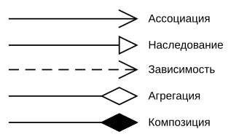
Связи между классами анализа
Связи между классами анализа отображаются с использованием отношений пяти видов:
ассоциаций;
наследованием (обобщением);
зависимостью;
агрегацией;
композицией.

Slide 9
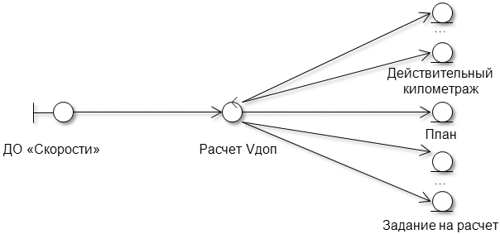
Отношение Ассоциация
Отношение ассоциации применительно к диаграмме классов анализа показывает, что объекты одного класса содержат информацию о существовании (наличии в памяти) объектов другого класса и между ними имеется некоторая логическая или семантическая связь. Если ассоциация указана сплошной линией без стрелок или в виде двунаправленной стрелки, то объекты одного класса будут содержать ссылку на объекты другого и наоборот. Если ассоциация указана однонаправленной стрелкой, то ссылка будет содержаться только в объектах класса, из которого исходит стрелка. Отношение ассоциации может указываться между классами анализа как одного, так и разных типов.

Slide 10
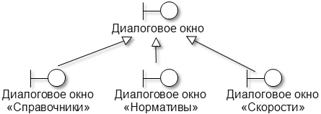
Отношение Обобщение / наследование
Указывает, что потомок наследует все атрибуты своего предка. Отношение обобщения может быть только между классами одного вида.

Slide 11
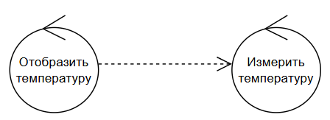
Отношение Зависимость
Отношение означает, что в спецификации или теле методов объектов одного класса (зависимого) выполняется обращение к атрибутам, методам или непосредственно к объектам другого класса (независимого).

Slide 12
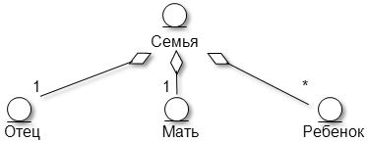
Отношение Агрегация
Отношение агрегации указывает на отношение «часть–целое» и отображается сплошной линией с незакращенным ромбиком со стороны «целого». Данное отношение, как и ассоциация, означает, что «объект–целое» содержит ссылку на «объект–часть». «Объект–часть» также может содержать ссылку на «объект–целое». Агрегация может указываться только между классами одного типа.

Slide 13
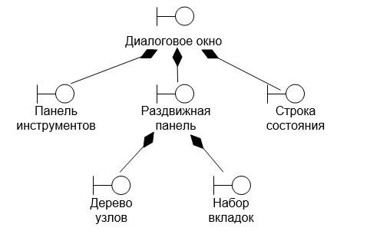
Отношение Композиция
Аналогично агрегации, в которой «части» не могут существовать отдельно от «целого». Применительно к классам (объектам) это означает, что при уничтожении объекта-«целого» должны быть уничтожены все связанные с ним объекты-«части». При этом допускается создание объектов-«частей» намного позже или уничтожение намного ранее объекта-«целого».

Slide 14
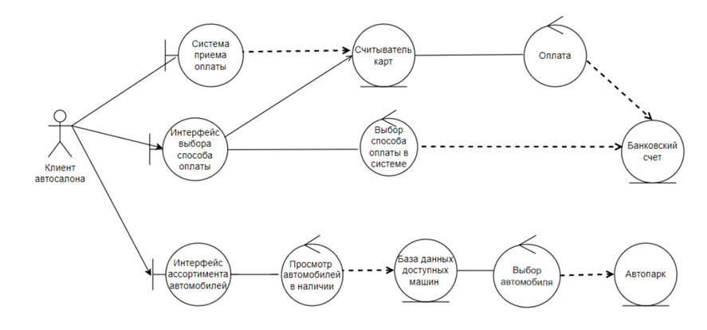
Пример диаграммы

Slide 15

Чтобы мозг закипел…
Диаграмма классов анализа
Диаграмма классов

Slide 16
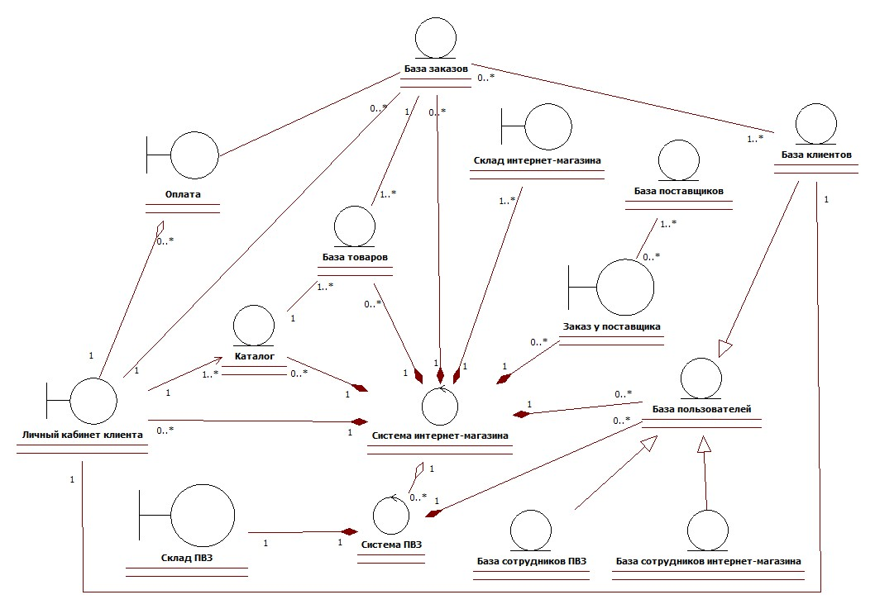
Пример диаграммы классов анализа

Slide 17
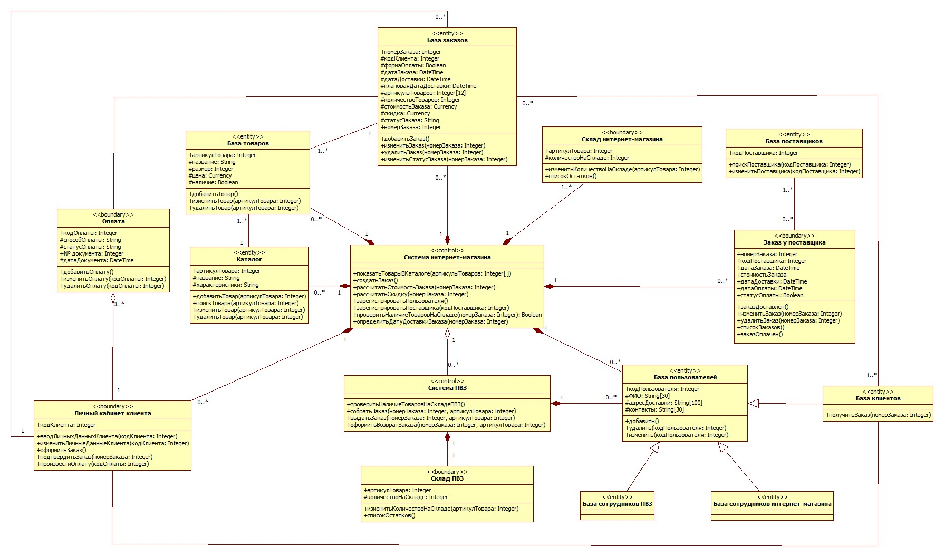
Пример диаграммы классов

Slide 18
Практическая работа 3
Построить диаграмму классов анализа рассматриваемой системы с учетом индивидуального варианта учебного проекта.
Пожалуйста, изучите файл задания, содержащий особенности построения диаграммы! Там целый лист А4, который я решил не выносить в презентацию.
Результат работы: стандартный отчет, содержащий построенную диаграмму и текстовое описание к ней.
Время выполнения: 1 пара, сдача на следующей паре

